Slide 1
MyImmo Estimation de biens immobiliers
BENDAVID Natane – WADE Cheikh Abdourahmane

Slide 2
Quels sont les objectifs du PA
Le but du projet annuel est de réaliser un projet qui respecte les différents critères :
L’utilisation d’une plateforme et d’une architecture dans le Cloud
L’automatisation de tous les traitements réalisés
Le déploiement de notre application
La mise en place d’une partie Intelligence artificielle
La réalisation de l’objectif via le savoir issus des cours de l’ESGI

Slide 3
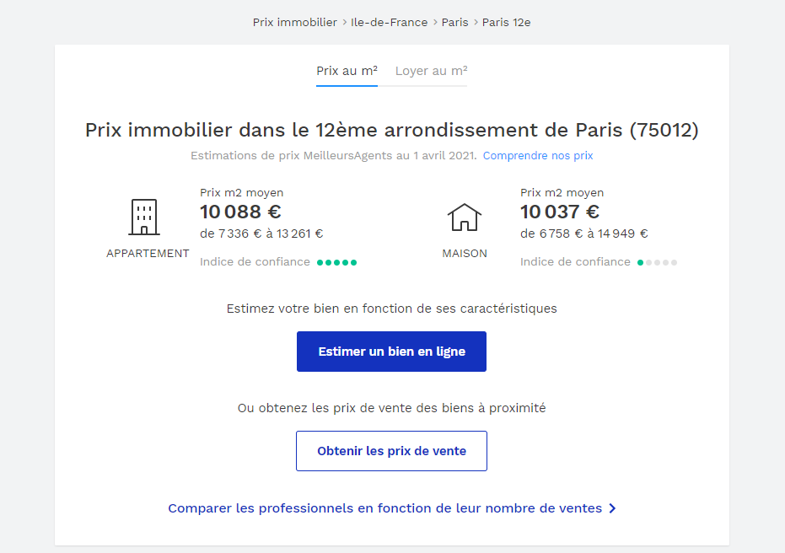

D’où nous est venue l’idée ?

Slide 4

Description du projet
Création d’une API pour estimer son bien immobilier via une IA.
Estimation du bien avec une adresse postale et une surface avec une
IA
Mise en place d’un site web pour l’utilisation de l’API
Utilisation des données des valeurs foncières géolocalisées
Source : Etalab
https://www.data.gouv.fr/fr/datasets/demandes-de-valeurs-foncieres-geolocalisees/
Données des 5 dernières années

Slide 5
Les utilisateurs
Ce projet s’adresse :
aux particuliers ou professionnels voulant estimer leurs biens immobiliers.
aux particuliers ou professionnels voulant vendre leurs biens immobiliers
aux particuliers ou professionnels voulant acheter un bien immobilier
aux particuliers ou professionnels voulant investir dans un bien immobilier
aux développeurs voulant mettre en place un système d’estimation de bien immobilier sur leurs sites web

Slide 6
Démonstration utilisateur

Slide 7
Pipelines de déploiement

Slide 8
Pipelines de déploiement
3 Pipelines déployées :
Pipeline des données:
Récupération, nettoyage, traitement et préparation des données avec la création de modèle de Machine Learning de régression et de clustering ainsi que le stockage de l’ensemble dans le cloud. Toute cette partie est automatisée via une tache CRON tous les 6 mois.
Pipeline restitution de donnée :
Générer toute la partie data visualisation de l’ensemble des données mises à jour. Ce traitement est aussi automatisé via une tache CRON tous les 6 mois.
Pipeline de prédiction :
- Création d’une API qui permet de prédire le prix d’un bien immobilier par rapport à son adresse postale et sa surface.

Slide 9
Pipeline de déploiement IA – Estimateur Immo
Input
API adresse data gouv
Adresse du bien
Latitude
Longitude
Code du département
Surface du bien
API MyImmo
Code du département
Données région/département
Surface du bien
Latitude
Longitude
Code de la région
Sélection et téléchargement des données de la région AWS S3
Utilisation du modèle Balltree depuis AWS S3
Prix moyen du cartier
Distance moyen du cartier
Sélection et téléchargement du modèle Balltree de la région depuis AWS S3
Téléchargement du modèle ML sur S3
Chargement du modèle et prédiction
Prix du mètre carré du bien
Réponse de l’API au format JSON

Slide 10
L’architecture cloud du projet

Slide 11







Architecture cloud du projet
API GET « execute_script »
Api
API GET « data_visualition»
API POST « predict»
Interface Web - MyImmo
Web Browser

Slide 12






Outils utilisés pour ce projet
Pour la partie traitement de données nous avons utilisé :
Python
Pandas
Matplotlib
Pour la partie Machine Learning et clustering :
Tenserflow (testé mais non utilisé)
XGboost (testé mais non utilisé)
Scikit learn pour utiliser :
Le modèle Random foreste Regressor pour entrainer nos modèles à prédire le prix d’un bien au mètre carré
7% d’erreur sur notre modèle entrainé
Le modèle neighbors.BallTree pour trouver les 10 biens les plus proches d’un bien donné

Slide 13


Outils utilisés pour ce projet
Pour la partie Web :
Javascript
Lib Vuejs
Pour la partie Cloud :
Heroku
EC2, S3
Colab

Slide 14
Limites et Améliorations
Bilan de réalisation

Slide 15
Annexe

Slide 16
Pipeline de déploiement – Les données
TACHE CRON
API
Exécution du script
Téléchargement des données depuis Etalab des 5 dernière années
Téléchargement des données des régions / départements
Créations des modèles Balltree de chaque région de France
Nettoyage/filtrage/préparations des données
Transfert des données et des modèles de chaque région dans le cloud Aws S3
Création et enregistrement du modèle ML RadomForest
Api réponse: « Success script execute »
Transfert du modèle dans le cloud Aws S3

Slide 17
Pipeline de déploiement – Restitution des données
TACHE CRON
API
Exécution du script data_visualition
Téléchargement des données depuis Etalab des 5 dernière années
Nettoyage/préparation des données
Restitution sur les valeurs foncières par région
Restitution sur la surface d’un bien par région
Restitution sur les valeurs foncières par département
Restitution sur le prix au mètre carré par région
Restitution sur le prix au mètre carré par département
Restitution sur la surface d’un bien par département

Slide 18
Planning et répartition des tâches https://trello.com/b/H73SowmM/scrumban
Bilan de réalisation

